Slide 1
Отгадай загадку.
Интересная часть речи
В русском языке живёт.
Кто что делает, расскажет:
Чертит, пишет, иль поёт,
Вышивает или пашет,
Или забивает гол,
Варит, жарит, моет, чистит
– Все расскажет нам…

Slide 2
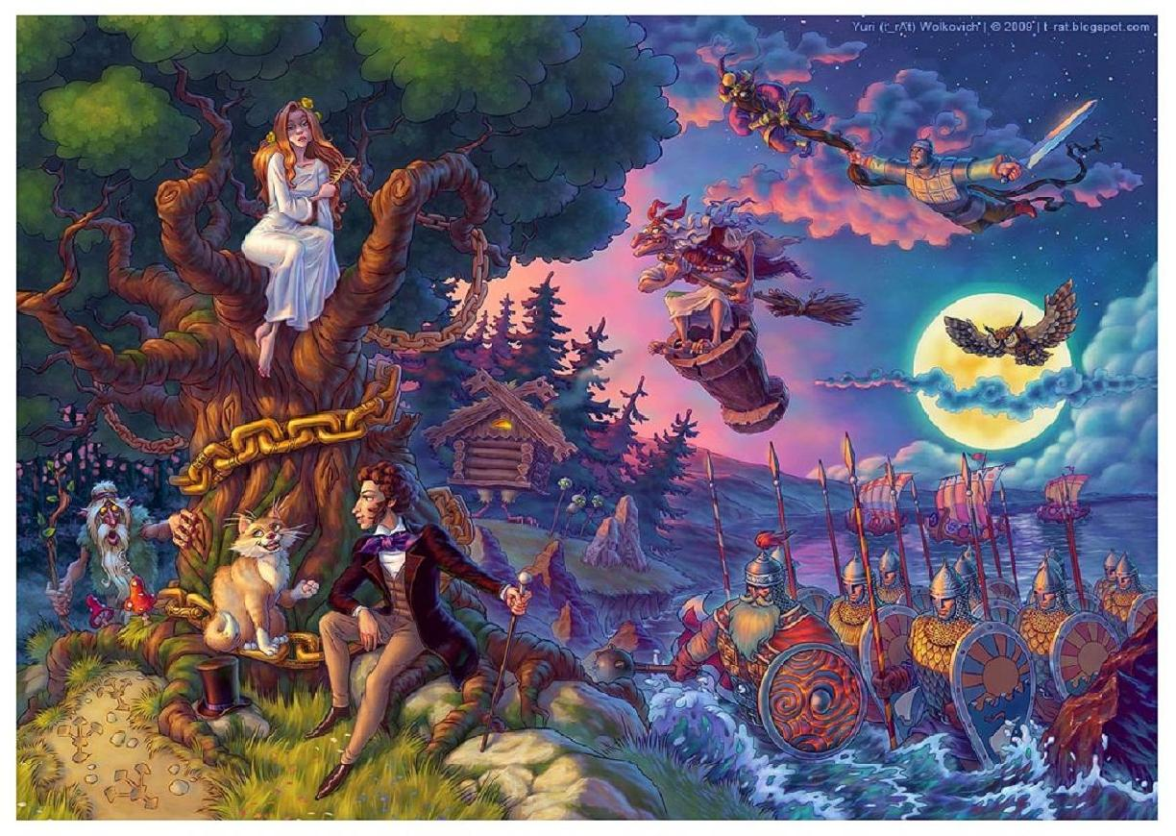
Notes:
Лукоморье

Slide 3
Кто автор?
У лукоморья ду… з…лёный, Златая цепь на дубе том, И днем и ночью кот учёный Всё ход..т по цепи кругом. Идет направо - песнь завод..т, Налево- ска…ки г…в…рит, Там ч..д..са, там леший брод..т Русалка на в..твях с..д..т.

Slide 4

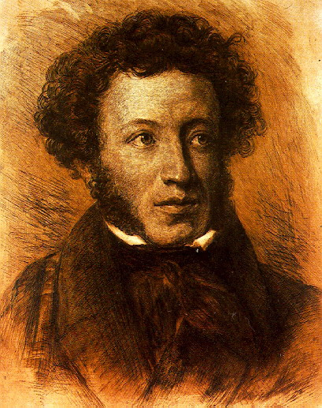
Сказки А.С.Пушкина

Slide 5
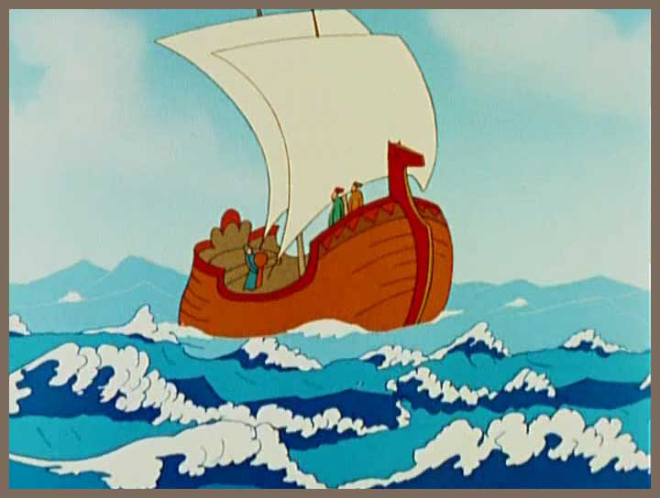

Slide 6
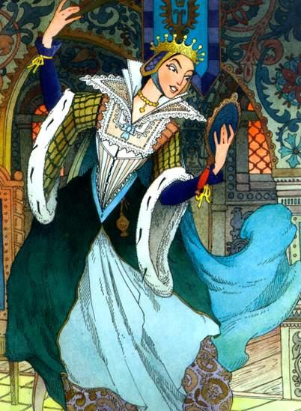
И царица хохотать,
И плечами пожимать,
И подмигивать глазами,
И прищёлкивать перстами…

Slide 7
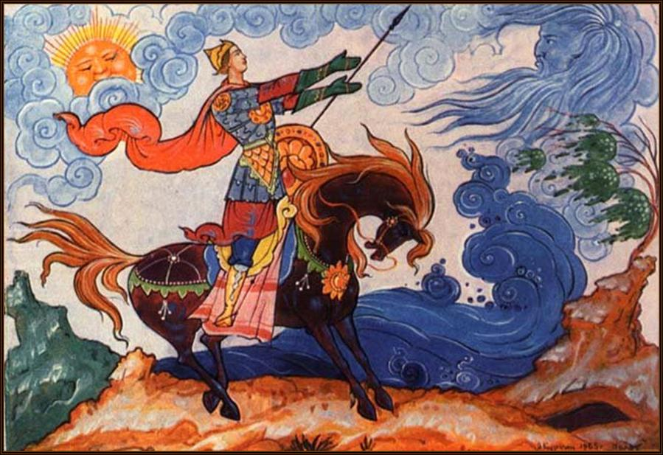

Slide 8


Slide 9


Slide 10
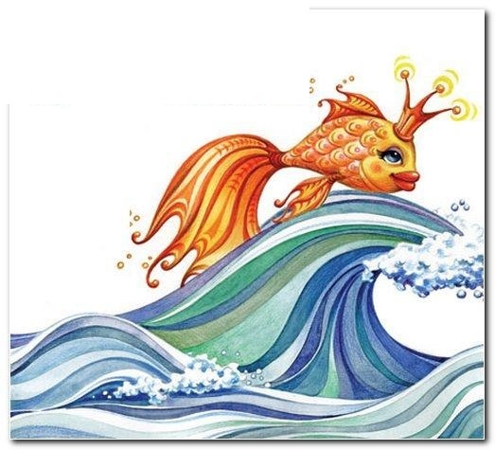

Slide 11
РЕФЛЕКСИЯ
-Какую цель ставили?
-Получилось реализовать её?
-Как оцените свою работу?
-Как работал класс?
-Как работал каждый?
-Над чем ещё нужно поработать?

Slide 12
